Slide 1
Литературная игра по внеклассному чтению. 1 класс
Составила Смирнова Светлана Викторовна
ГБОУ№234.

Slide 2
сказки | 1 | 2 | 3 | 4 | 5 | 6 | 7 | 8
Зарубежная литература | 1 | 2 | 3 | 4 | 5 | 6 | 7 | 8
Стихи Михалкова | 1 | 2 | 3 | 4 | 5 | 6 | 7 | 8

Slide 3
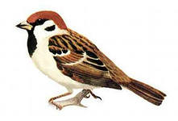
1.Кто спас зверей от таракана?. ответ
воробей

Slide 4
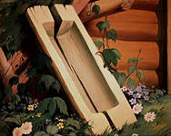
2. Что попросил старик у Золотой рыбки в первый раз? ответ
корыто

Slide 5
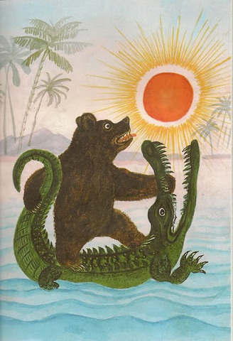
3. Кто проглотил солнце? ответ
крокодил

Slide 6
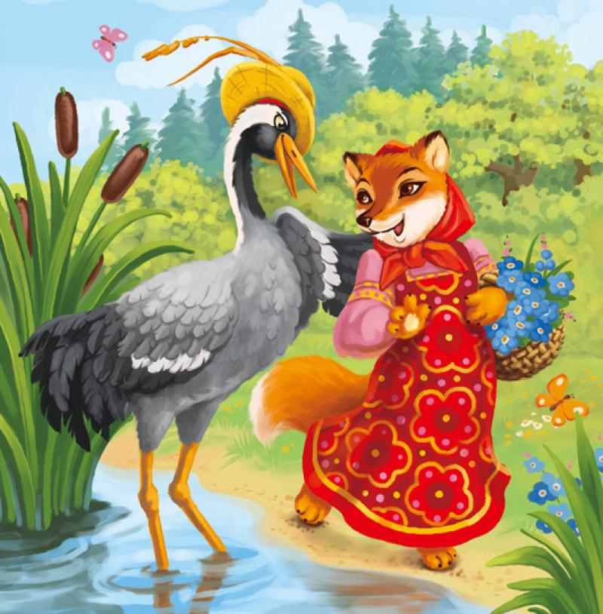
4.Кто подружился на именинах?
ответ
Лиса
и журавль

Slide 7
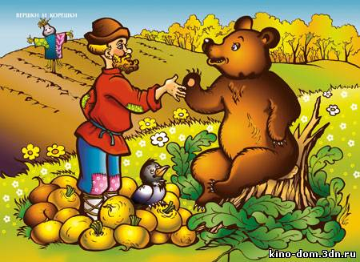
5.В какой сказке мужик обманул медведя?
ответ
Мужик и медведь

Slide 8
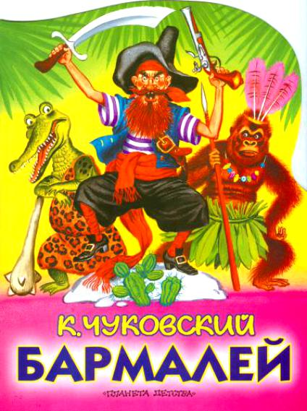
6.Имя разбойника, который живёт в Африке.
Бармалей
ответ

Slide 9
7. Что случилось с избушкой лисы?
растаяла
ответ

Slide 10
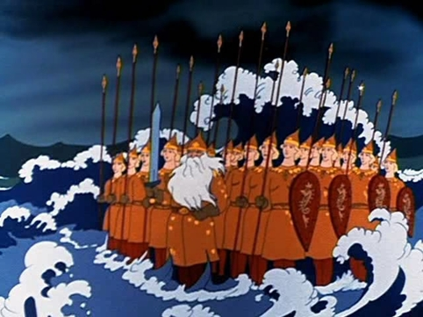
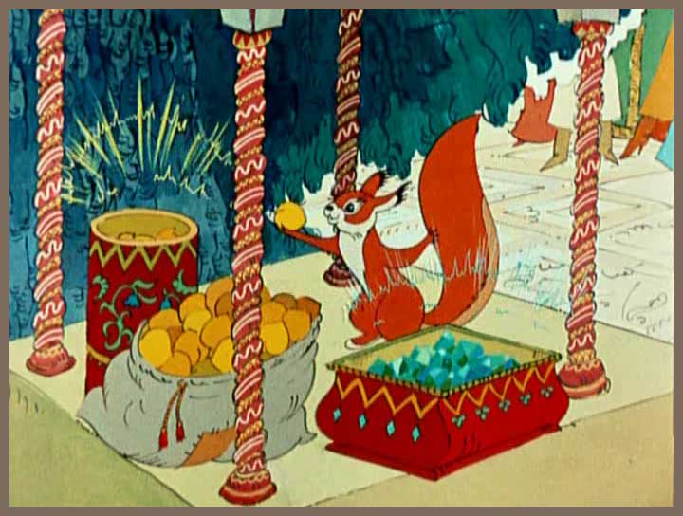
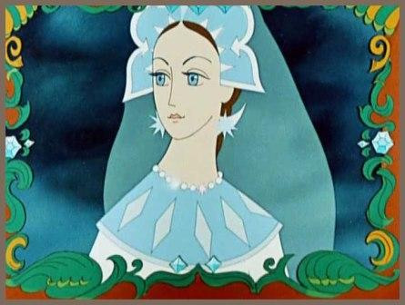
8.Сколько было чудес у князя Гвидона? ответ
3

Slide 11
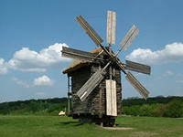
Что досталось в наследство старшему сыну? ответ
мельница

Slide 12
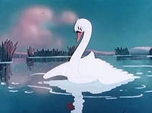
В кого превратился гадкий утёнок? ответ
в лебедя

Slide 13
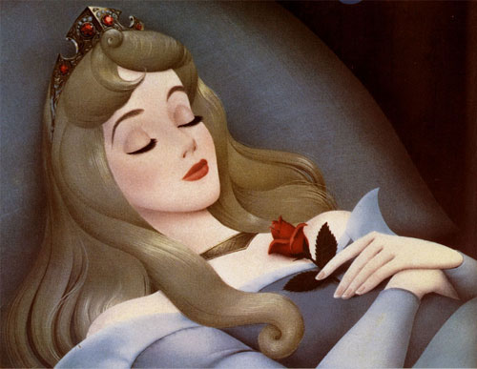
Что случилось с теми людьми, кого коснулась волшебная палочка? ответ
заснули

Slide 14
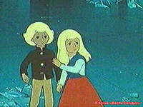
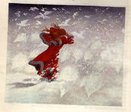
Кто спас Кая? ответ
Герда

Slide 15
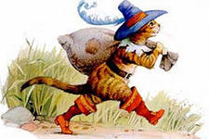
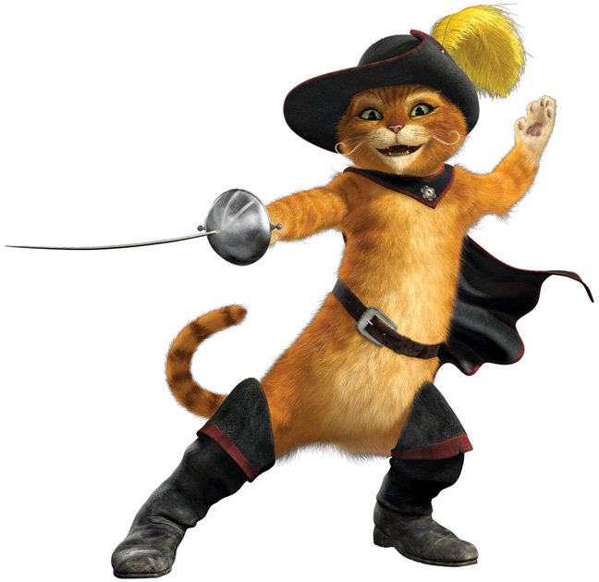
Кто сделал своего хозяина счастливым? ответ
Кот в сапогах

Slide 16
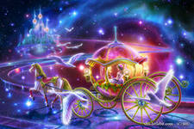
Во сколько времени Золушке надо было уехать с бала? ответ
В 12 часов ночи

Slide 17
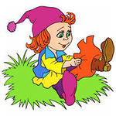
Кто спас своих братьев от Людоеда? ответ
Мальчик-с-пальчик

Slide 18
Сколько лет спала прекрасная принцесса? ответ
100 лет

Slide 19
Кто покусал щенка? ответ
пчёлы

Slide 20
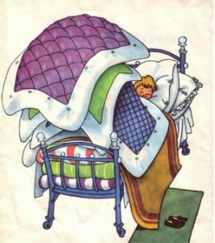
«Это кто лежит в кровати С одеялами на вате?» Как звали мальчика? ответ
Витя

Slide 21
Узнай стихотворение: «Кто на лавочке сидел, кто на улицу глядел…» ответ
« А что у вас?»

Slide 22
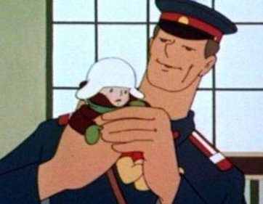
Что никогда не забывал дядя Стёпа? ответ
«Чистить зубы дядя Стёпа никогда не забывал…»

Slide 23
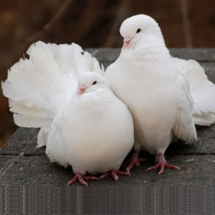
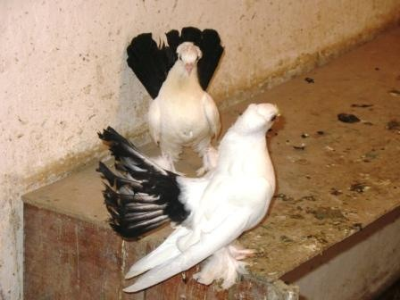
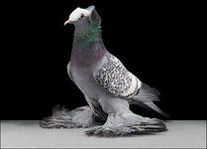
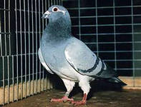
Кого спас от пожара дядя Стёпа? ответ
голубей

Slide 24
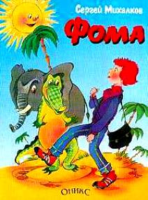
« В одном переулке стояли дома. В одном из домов жил упрямый …» Кто? ответ
Фома

Slide 25
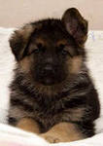
«Красота! Красота! Мы везём с собой кота, чижика, …, Петьку-забияку…» ответ
собаку

Slide 26
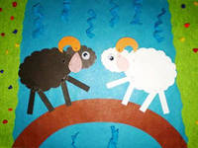
Сверху солнышко печёт, А внизу река течёт. В этой речке утром рано Утонули … ответ
2 барана

